Slide 1
Innovar desde la falla
Fallas sistémicas en la protección a
la infancia: una mirada cuantitativa
Jorge Gaete Villegas
14 de Agosto del 2018

Slide 2
Introducción: Objetivos
Visión sistémica de las mecanismos de protección a la infancia
Ilustrar un primer diagnóstico del sistema
Entregar datos para el debate
Ilustrar el uso de tecnología como soporte de análisis y monitoreo
Notes:
Presentación mas Objetivos
A continuacion presentaremos brevemente como inferir el Sistema a estudia: “Sistema de ”
El estudio sistémico desde la ingeniería de sistemas se enfoca en los procesos, personas y sus interaccionas y los objetivos de los sistemas.

Slide 3
Una mirada sistémica (ingeniería)
Una mirada sistémica desde la ingeniería
Sistema: “Un componente integrado por personas, productos y procesos que proveen una capacidad para obtener un estado u objetivo deseado” [1]
Simplificaciones
Una aproximación “Top-Down”, para lidiar con la complejidad
Encapsulamiento de problemáticas
Descripción sistémica simple, pocas variables que expliquen gran parte de las observaciones
Aplicabilidad para un sistema de alerta temprana
Monitoreo sistémico de pocas variables clave
Vista en los procesos mas que en casos puntuales
Notes:
A continuacion presentaremos brevemente como inferir el Sistema a estudia: “Sistema de ”
El estudio sistémico desde la ingeniería de sistemas se enfoca en los procesos, personas y sus interaccionas y los objetivos de los sistemas.

Slide 4
Una mirada desde el proceso
Mirada de procesos centrada en los niñ@s y adolescenter
Procesos para medición de impacto
Exposición de los niñ@s a los programas del sename (basado en [2]):
El proceso es relativamente definido
Proceso Complejo: Múltiples puntos de intervención y actores
Proceso definido con multiples intervenciones sin coordinación
Niñ@s pueden pasar por este proceso multiples veces y al mismo tiempo
Programas de prevención
Reinserción en núcleo familiar
Judicialización
Reingreso
Programas de Intervención
Oferta de programas ejecutados por Ministerios, ONG y Privados
Egreso
Puntos de intervención Oferta
Notes:
Comenzando con la abstraccion y el modelamiento del sistema partimos desde el modelamiento del camino que los niños y adolescentes pasan cuando se encuentran en estados de vulnerabilidad.
1.- El pri

Slide 5
Sistema de Oferta de programas
Sistema de ofertas
Conjunto de programas, ejecutores, organismos coordinadores/evaluadores y procesos puestos en acción para proteger la infancia
Sistema tácito, unido por un objetivo común. Abstracción para estudio
Actores y complejidad
Sistema coordinado por sus mismos agentes: Sistema Judicial y Ministerios
Actores tambien interactúan entre sí
Familias
Sistema Judicial
Sistema de Oferta de programas
Colaboradores
Estado (Ministerios)
NOTA: No se incluyen niñ@s ni adolescentes al no
ser sujetos activos en el sistema.
Notes:
Diagrama de contexto de sistema de oferta de programas para la proteccion de la infancia, demuestra

Slide 6
Complejidad de interacciones
Servicio Nacional de la Mujer
Relacion ministerios SENAME
Datos: Banco Integrado de Programas Sociales (BIPS) para el 2015, 129 programas
Programas
10 ministerios – 6 grupos objetivos (Familias, Jóvenes, Jóvenes y adultos, niñ@s y adolescientes, niñ@s)
129 programas operados por 26 organismos
MINVU
Ministerio del Interior
Mindep
Sistema de Ofertas de Programas
MDS
MINSAL
Ministerio de Justicia
Ministerio de cultura
MINEDUC
Ministerio del trabajo
Notes:
Para ejemplificar el proceso de diagnóstico nos enfocaremos en la relación aislada entre el estado y sus ministerios.
El sistema esta en contacto con mas actores y en si el sistema de ofertas también incluye a gran parte de los ministerios presentados, sin embargo en post de la simplicidad… consideraremos solo la relacion de ministerio entrega oferta.

Slide 7
Puntos críticos
Sistema complejo y fragmentado
Múltiples fuentes de información independientes sobre la oferta disponible
El control de los procesos esta distribuido en múltiples organizaciones
Evaluación requiere trazabilidad a través de varios organismos y sistemas.
Problemas esperados
Complejidad genera costos
Costos de coordinación
Multiples oferentes con intereses similares pero administraciones distintas
Acceso a programas
Múltiples puntos de acceso para clientes
Distribución de recursos
Focalizacion de recursos es poco eficiente por dificultad en evaluaciones
Notes:
La obtencion de simplicidad es el principal problema

Slide 8
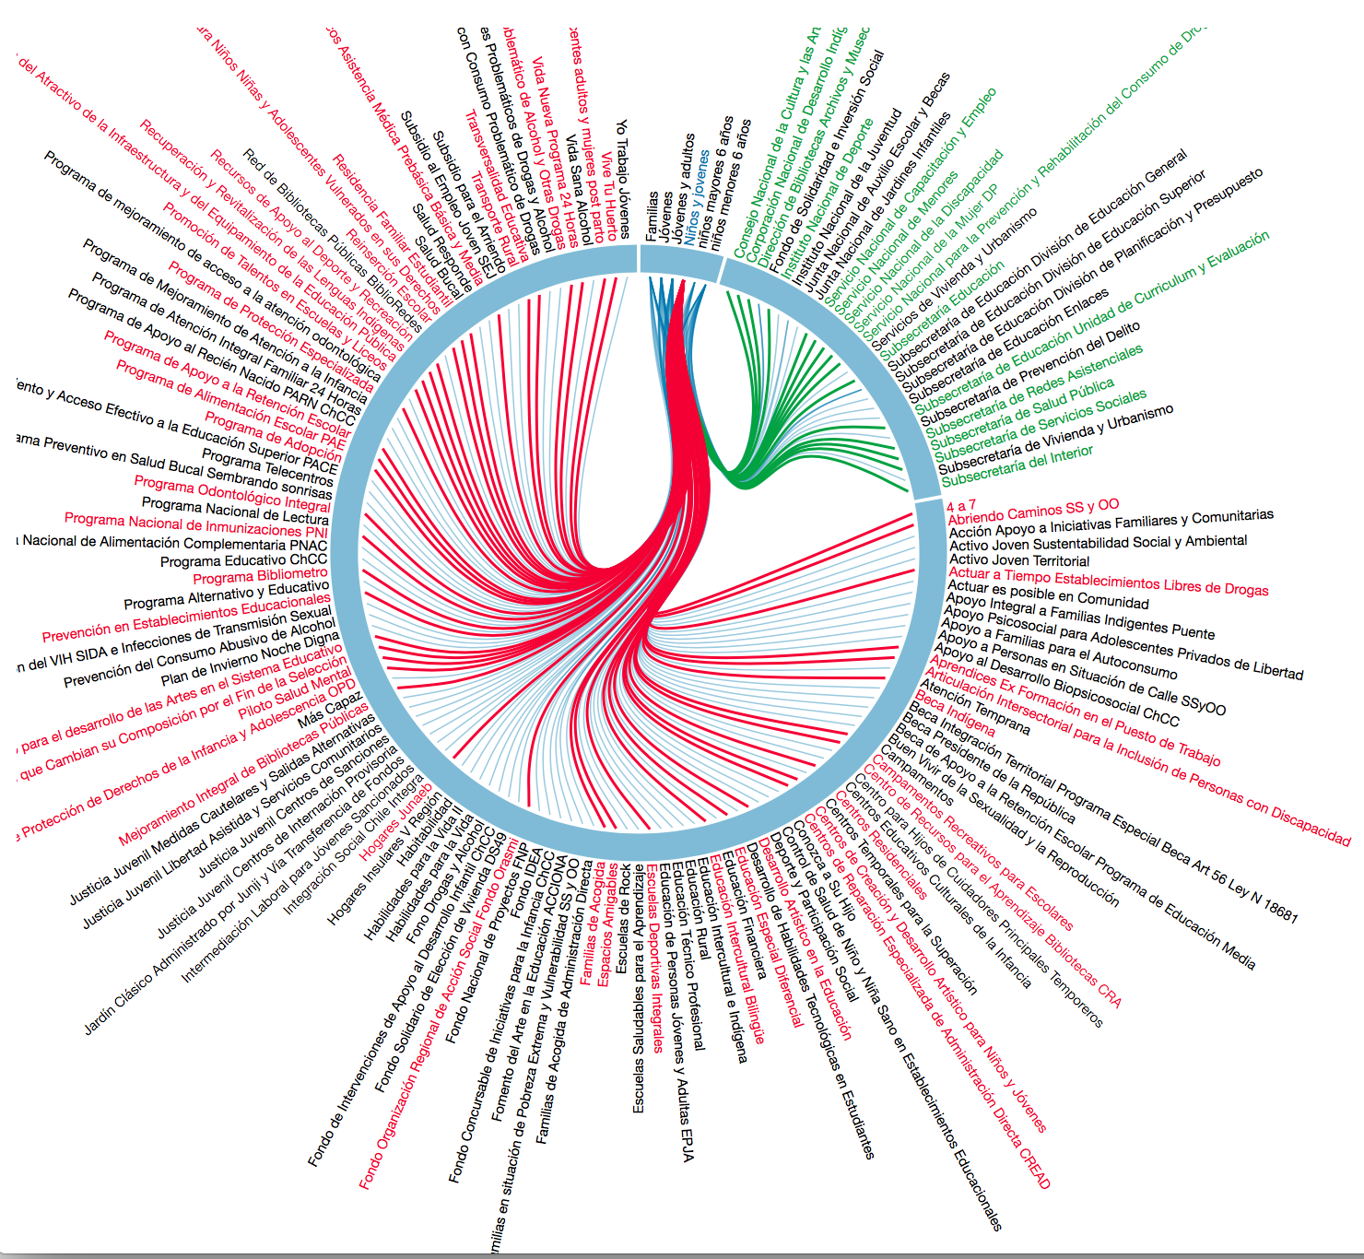
Fragmentación de la oferta
Fragmentación
Familia: 12
Jovenes: 18
Jovenes y adultos: 19
Niños menores de 6 años: 7
Niños mayores de 6 años: 17
Niños y Jóvenes: 46
Total para Jovenes: 67
=> Total para Niños > 6: 63
Dificultad en el acceso y promoción de programas
Los usuarios llegan a distintos puntos de ingreso
Se necesita expertos para identificar el mejor “match” programa-usuario
http://satinfancia.dev/ultimo/
Notes:
El primer problema observable es la fragmentación de la oferta. No solo el gran número de programas sino que el número de organizaciones involucradas en la oferta.
Voy a hacer correr el programa
Problemas generan fragmentacion-> Fragmentacion genera problemas de acceso y coordinacion
Problemas de duplicacion y sobre dotacion de recursos
Problemas generan fragmentacion-> Fragmentacion genera problemas de acceso y coordinacion -> Problemas de Gasto y distribucion de recursos
http://satinfancia.dev/ultimo/

Slide 9
Coordinación, Ejemplo Duplicación
Ministerio | Programa | Tema | Regiones
Salud | Control de Salud de Nino y Nina Sano en Establecimientos Educacionales | Salud | I, IV, V, VII, VIII, IX, X, XII, RM
Educación | Salud Bucal | Salud | Todo el país
Educación | Escuelas Saludables para el Aprendizaje | Salud | Todo el país
Educación | Educacion Rural | Nivelación y conductuales | Todo el país
Educación | Habilidades para la Vida | Nivelación y conductuales | Todo el país
Educación | Habilidades para la Vida II | Nivelación y conductuales | Todo el país menos III, XI
Cultura | Fomento del Arte en la Educacion | Actividades Sociales/Extension | Todo el país
Programas para niños menores de 6 años reportados por el BIPS
El ministerio de Salud y Educación tiene programas que atienden el mismo problema
Analisis de tópicos (LDA) en base a los objetivos declarado en le BIPS
Notes:
La clasificación se realizo con tecnicas de aprendizaje de máquinas. Latent Dietrich Allocation (LDA) aplicado sobre las descripciones de los programas.
El resultado es tres grupos de programas para niños menores de 6 años.
Espacio de descoordinación:
El programa del ministerio de Salud cubre todos los aspectos de la salud del los niños (incluyendo salud bucal) para algunas regiones
El programa del ministerio de Educacion Salud Bucal se centra solo en eso
El programa del ministerio de Escuelas Saludable se centra en el resto de los temas de salud
La dependencia de multiples ministerios genera duplicacion de costos administrativos y operacionales, aumenta el costo de evaluación de impacto y la complejiza (efectos cruzados)
Es dificil el acceso. Si un niño necesita atencion bucal en la IV region, donde va? => incide en

Slide 10
Coordinación
Gasto de todos los programas del BIPS agrupados por Grupo objetivo
Grupo Foco | % gasto presupuesto | Nº de Programas
Jóvenes | 63,48% | 18
Jóvenes y niñ@s | 87.63% | 46
Niñ@s mayores de 6 años | 82.70% | 7
Niñ@s menores de 6 años | 80.06% | 17
No se logra utilizar todos los recursos
La dificultad de acceso dificulta el ingreso de individuos a los programas
Recursos administrativos duplicados
Se ve que el efecto del número de proyectos no afecta realmente el cumpliminto del presupuesto → problema sistémico
Notes:
La duplicacion y complejidad de acceso genera problemas por ejemplo en el gasto real vs presupuestado

Slide 11
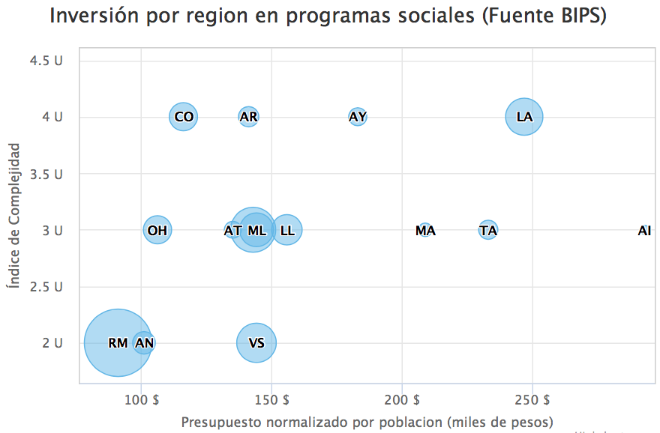
Distribución de recursos
Observaciones:
Menores niveles de complejidad reciben menos presupuesto.
No existe una correlacion entre el gasto y los niveles de complejidad 3 y 4
El sistema solo es capaz de ver dos niveles de complejidad, siendo ciego a las diferencias existentes
Nota: El tamaño del círculo representa el total gastado por región
Notes:
TERE Tienes un link para la descripcion del indice de complejidad?

Slide 12
Conclusiones
Complejidad del sistema de oferta de programas genera al menos:
Difícil acceso a programas
Duplicación de gastos en programas con objetivos similares administrados por distintos ministerios
Problemas de coordinación
DUPLICACION O AUMENTO DE LAS ORGANIZACIONES NO AYUDA A DISMINUIR LOS PROBLEMAS DESCRITOS
El uso de tecnologias es necesario para el estudio de sistemas complejos con gran cantidad de documentación
Herramientas de Visualización
Topic Modeling y machine learning
Notes:
Falta agregar aca! Pero el contenido es mas o menos este.

Slide 13
Conclusiones
Complejidad del sistema de ofertas genera al menos
Difícil acceso a programas
Duplicación de gastos en programas con objetivos similares administrados por distintos ministerios
Problemas de coordinación
Apuntar a la SIMPLIFICACIÓN en los sistemas de protección
Aumento de las organizaciones no apunta a la disminución de los problemas descritos
Las tecnologías aporte
en el estudio de
Sistemas complejos
Visualización de la complejidad (Herramientas de Visualización)
Analizar gran cantidad de documentacion (Topic Modeling y machine learning)
Notes:
Simplificacion en administracion, en medicion, en indicadores, en sistemas, etc….

Slide 14
Referencias
[1] Bayhill, T., Brown, P., Buede, D., & Martin, J. (2002). I. Systems Engineering Fundamentals. Insight, 5(1), 7-10.
[2] Andrade, M. (2018) Proceso de supervisión a programas de protección de sename: Hallazgos y recomendaciones. Serie N1 FONDEF ID17I10033

